Slide 1
Курсовой проект АИС «Методический отдел университета»
ИСТ-31 Олешкевич К.В.

Slide 2
Постановка задачи
Требуется создать программную систему, предназначенную для работника методического отдела университета. Такая система должна обеспечивать хранение сведений о специальностях, по которым ведет подготовку университет, и предметах, входящих в перечень подготовки по каждой специальности.
Сведения о специальности – это код и название специальности, присваиваемая квалификация, продолжительность и форма обучения (дневная, вечерняя, заочная).
Сведения о кафедре включают ее название, телефон (телефоны), факультет, к которому относится кафедра, данные о заведующем кафедрой (фамилия, имя, отчество, степень, звание).
Сведения о дисциплине – это название дисциплины, в каком семестре (семестрах) и для каких специальностей она читается, сколько часов для каждой специальности отводится на лекции, лабораторные, УСР и практические занятия по этой дисциплине, есть ли курсовое проектирование и виды отчетности в форме зачета или экзамена, какая кафедра преподает дисциплину.
Сотрудник методического отдела может внести в БД информацию о новой дисциплине, изменить количество часов, отводимых под тот или иной вид учебной программы, изменить название кафедры или факультета, сведения о заведующем кафедрой, номер телефона кафедры.

Slide 3
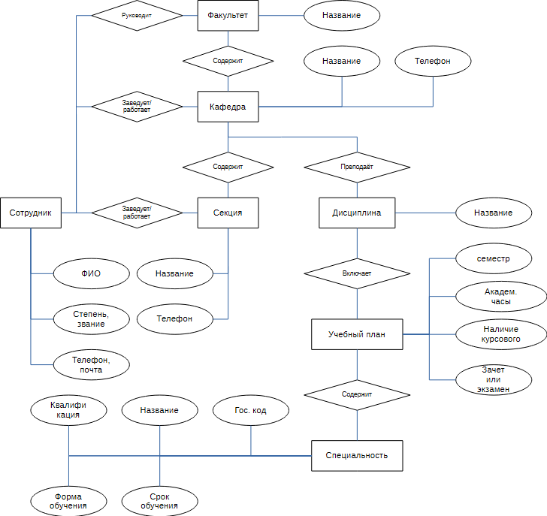
Обзор модели и требований
вывести дисциплины, по которым подготовка обеспечивается более, чем одной кафедрой
отобразить список дисциплин, которые читаются более одного семестра
отобразить список кафедр с количеством преподаваемых дисциплин;
построить диаграмму: суммарное количество часов, отведенное на лабораторные по каждой кафедре в выбранном семестре
отсортировать кафедры по количеству преподаваемых дисциплин
сформировать документы: информация о кафедрах (Excel);
по каждой специальности вывести таблицу, строками в которой будут преподаваемые дисциплины, а столбцами количество лекций, лабораторных, практических занятий, УСР, зачет, экзамен, курсовой проект (Excel)
отчет по кафедрам о читаемых дисциплинах (Word)
вывести разницу в часах, отведенных по каждой дисциплине на лабораторные и лекционные занятия в выбранном семестре выбранной кафедры

Slide 4
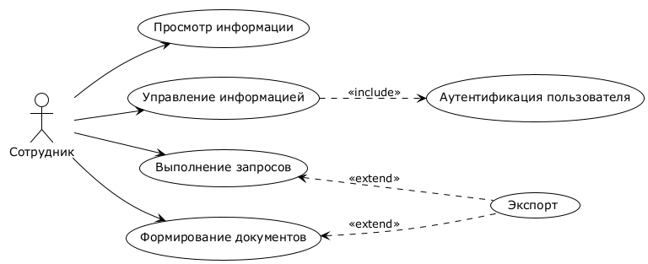
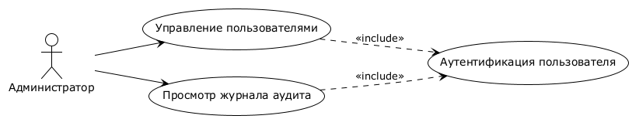
Функции приложения

Slide 5
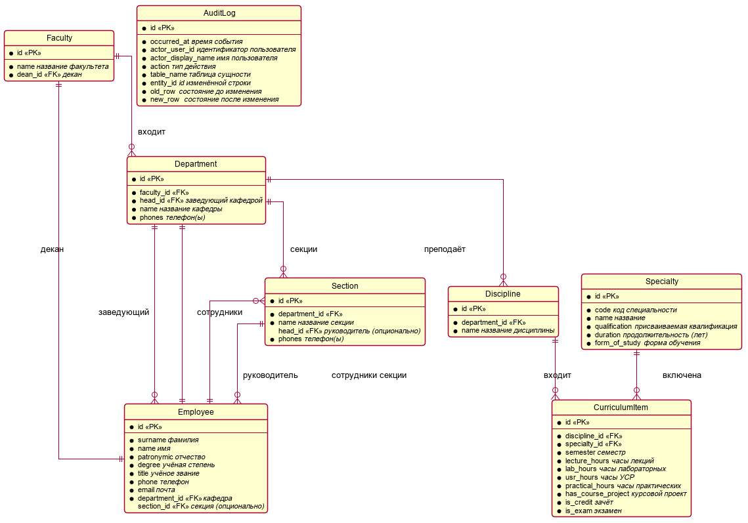
Проектирование БД
Логическая модель

Slide 6
Проектирование БД
Физическая модель

Slide 7
Использованные средства
.Net 10, C# 13
PostgreSQL + Supabase (EF Core 10, Npgsql, Supabase)
WinUI3 (CommunityToolkit, DevWinUI)
DocumentFormat.OpenXml — для документов, LiveChartsCore — для диаграмм

Slide 8
Методы защиты информации
Supabase Auth — система аккаунтов, сессий, использование JWT для авторизованных вызовов
Разделение пользователей по авторизации (anon/authenticated) и по ролям (user/admin)
Хранение чувствительных данных в Windows Credential Manager
Использование RLS (с передачей JWT данных через механизм интерцептора запросов)
Журнал аудита для администратора
Управление пользователями на стороне сервера

Slide 9



Особенности развертывания
Пользователь
PostgreSQL
Supabase (BaaS)

Slide 10
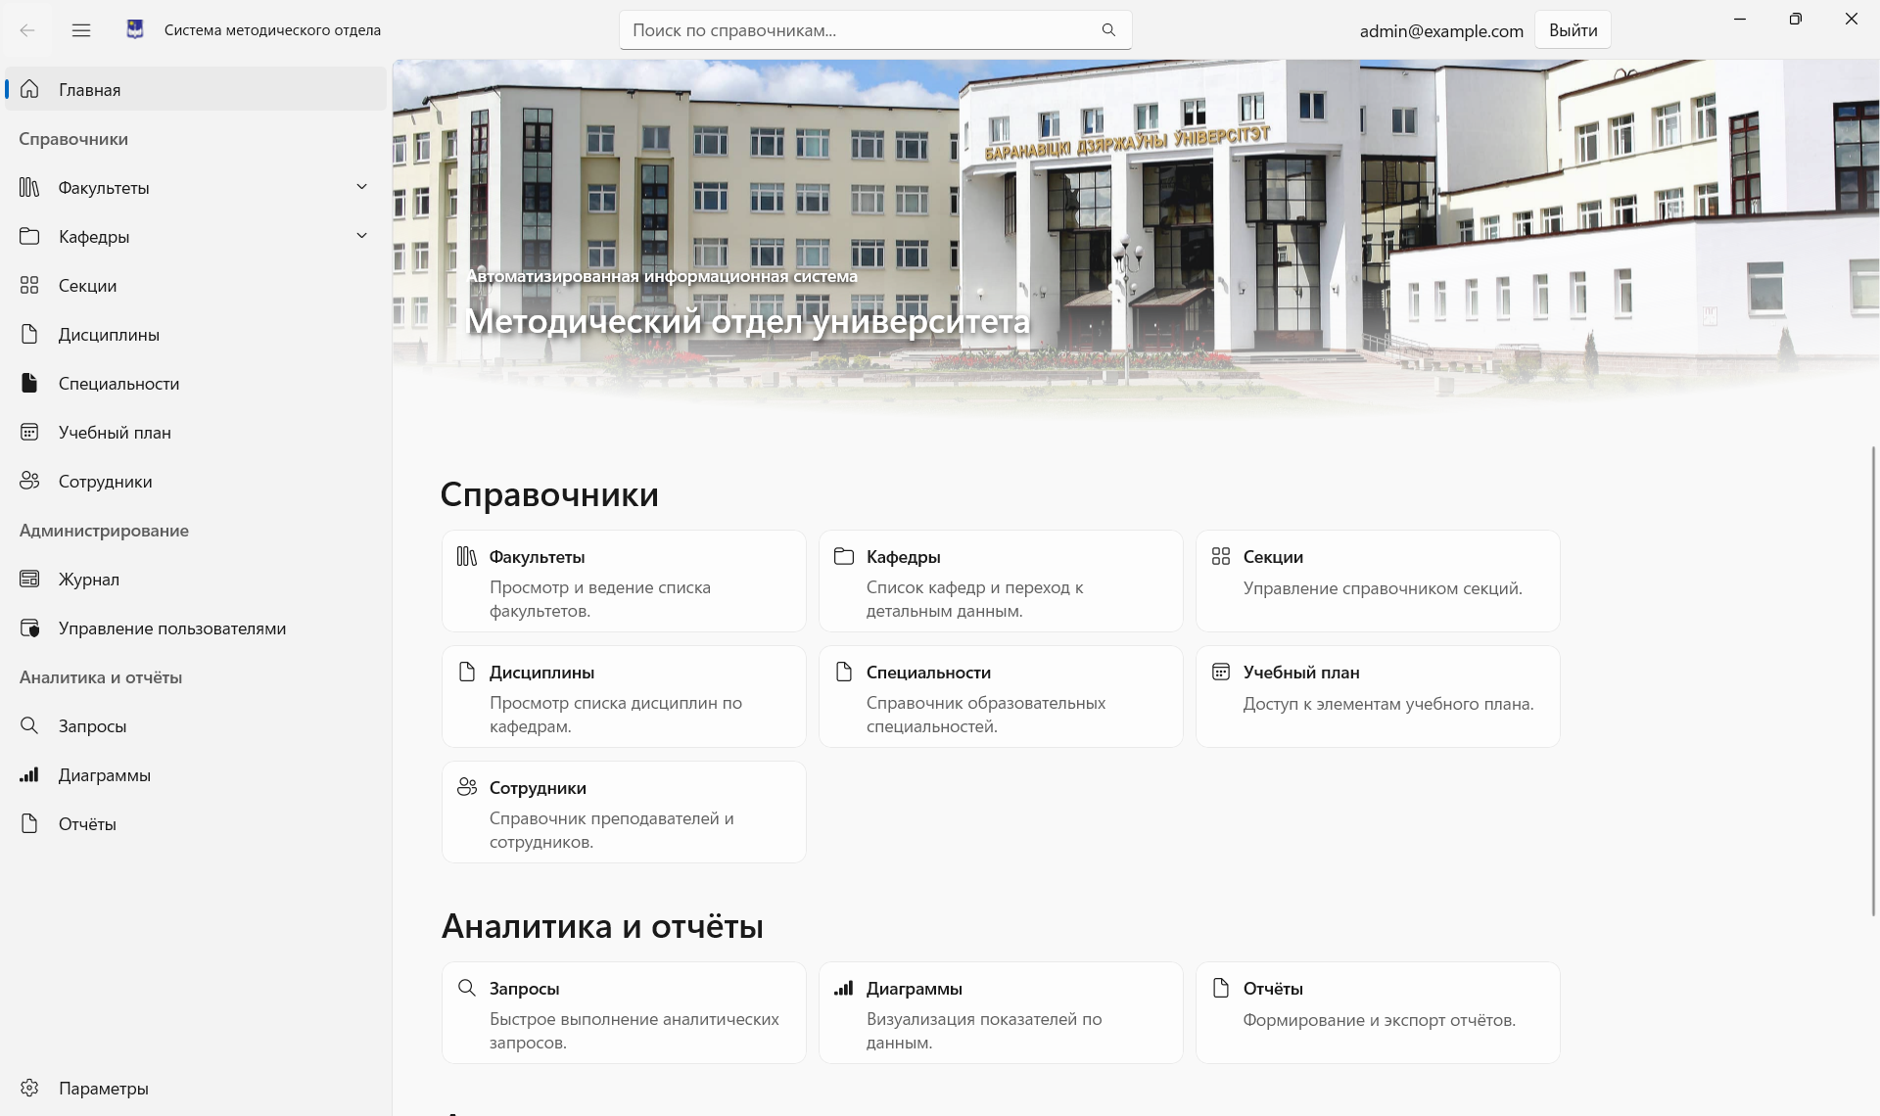
Домашняя страница
Глобальный поиск
Управление авторизацией
Боковая панель навигации
Быстрая навигация
Настройки приложения

Slide 11
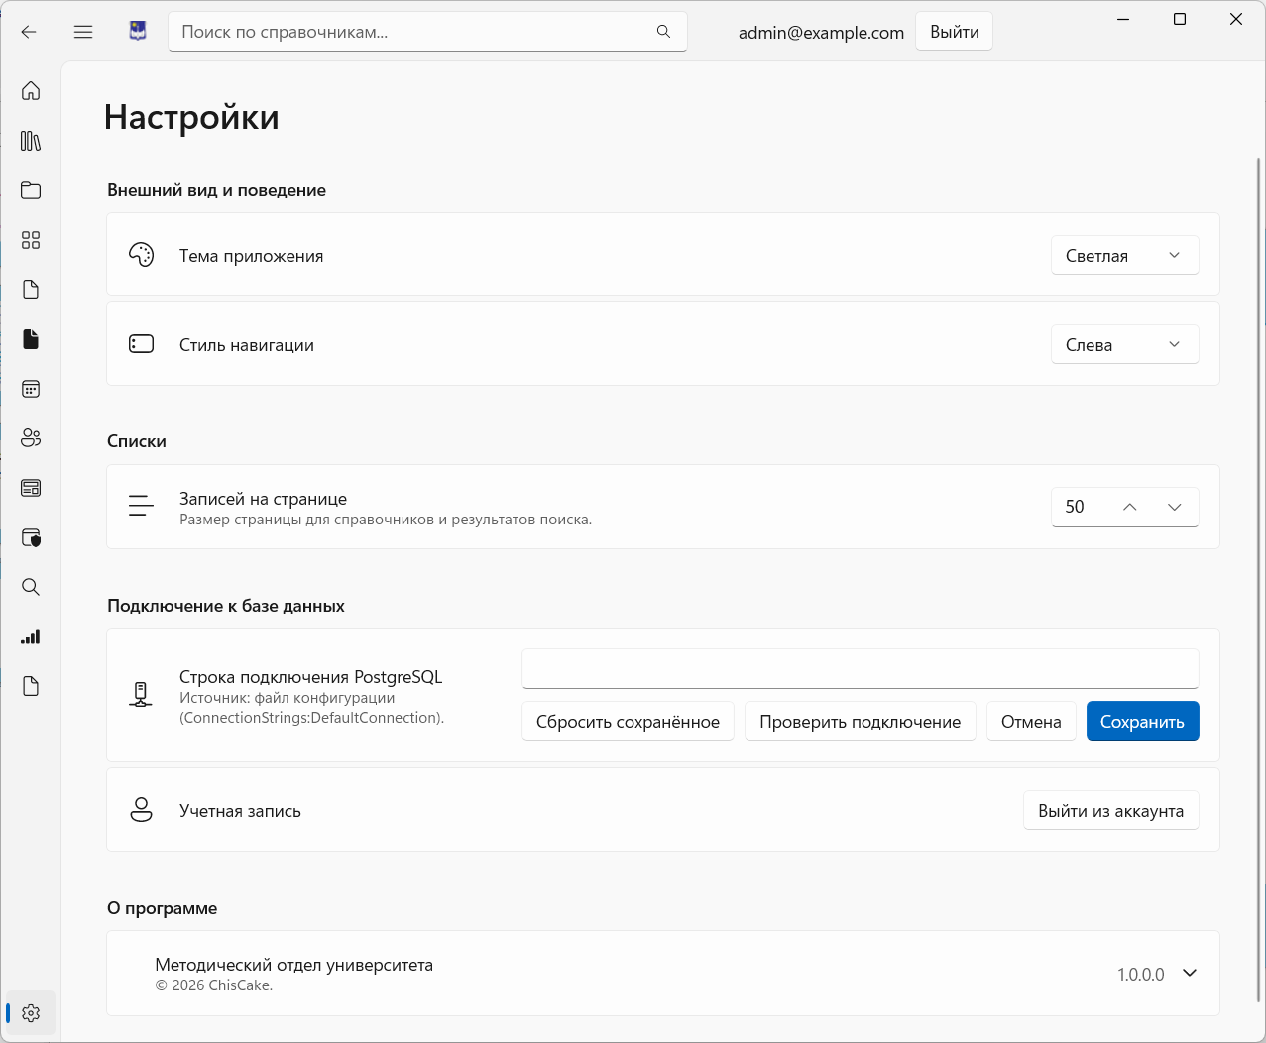
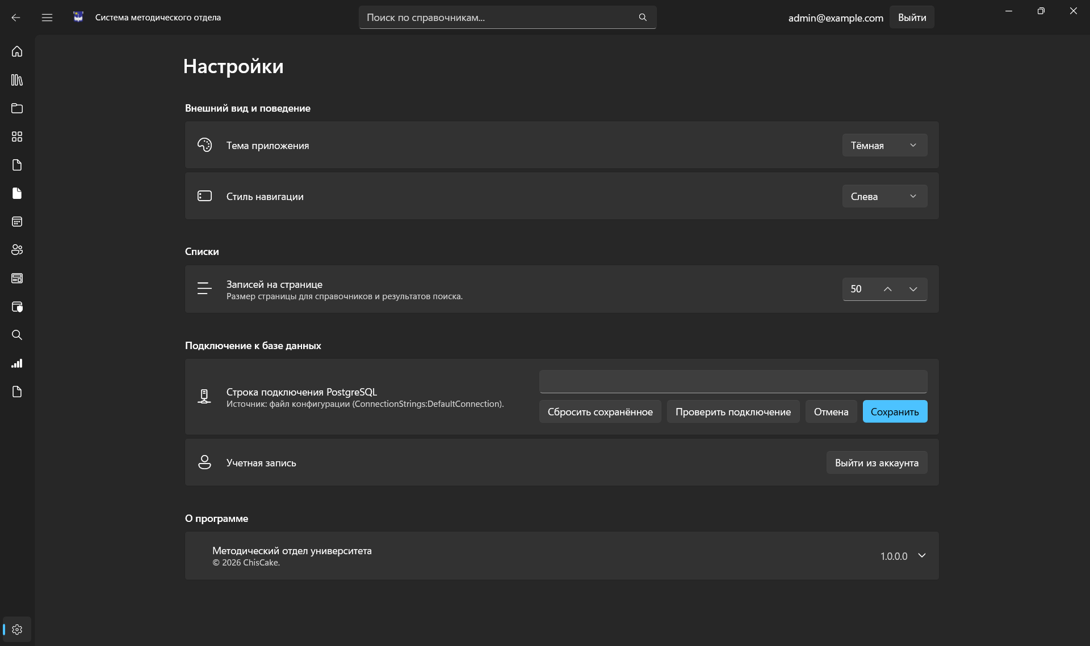

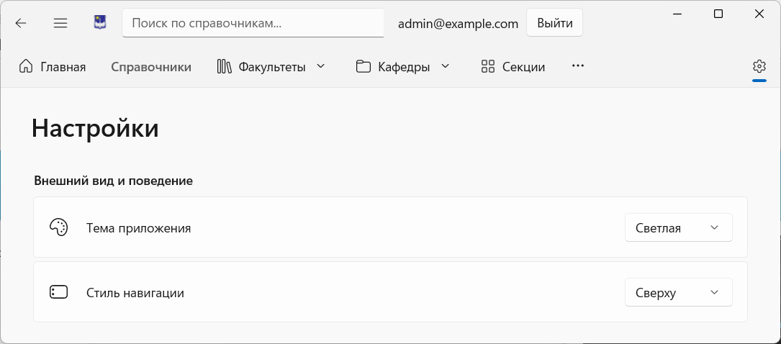
Страница настроек
Windows Credential
Manager

Slide 12
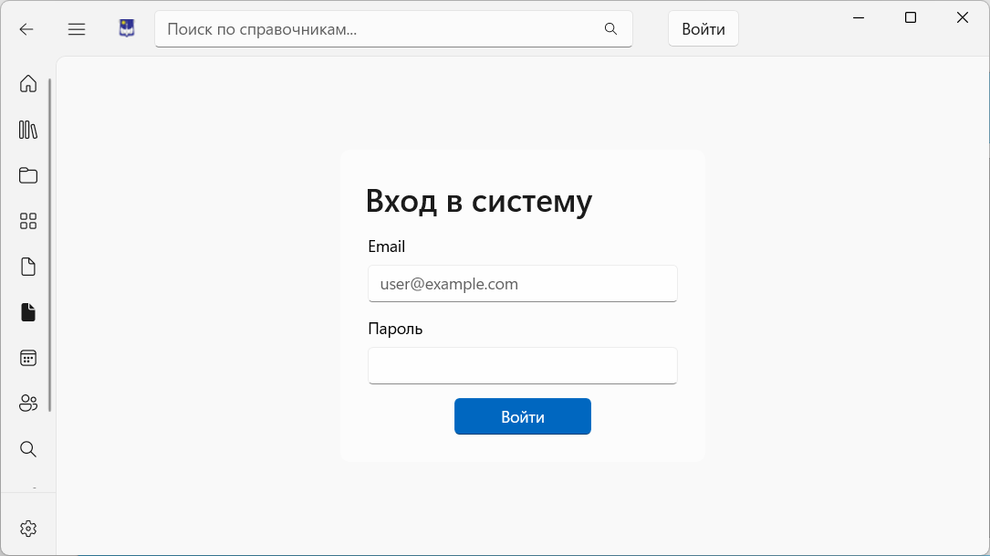
Авторизация

Slide 13
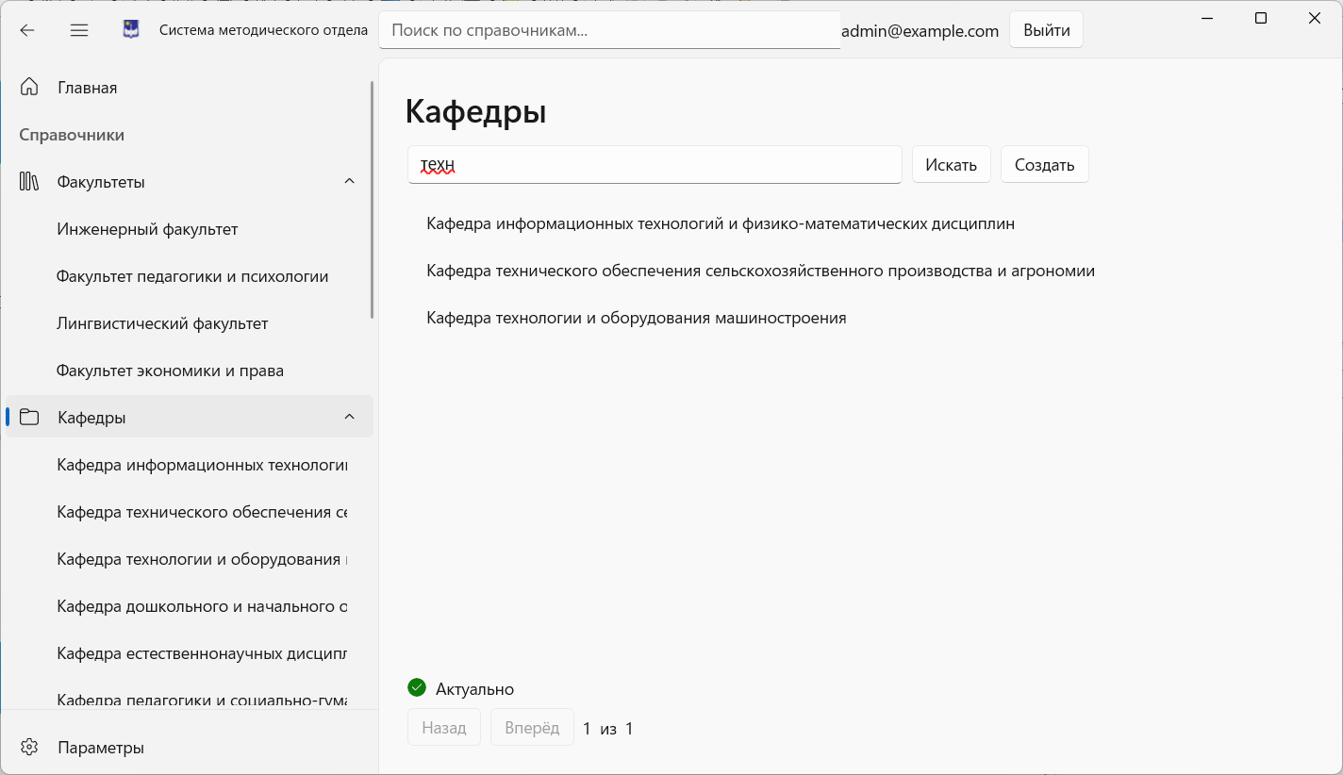
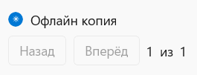
Страница-список справочника
Поиск по указанной строке
Загруженные записи из факультетов и кафедр автоматически дублируются в панели навигации
Состояние подключения к БД
При отсутствии подключения

Slide 14
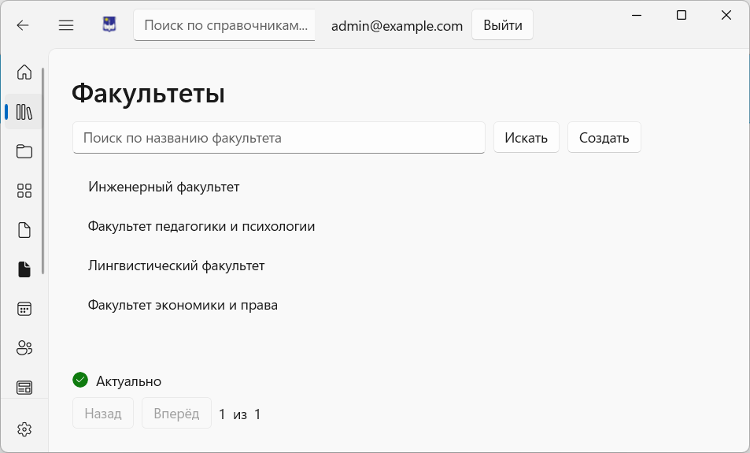
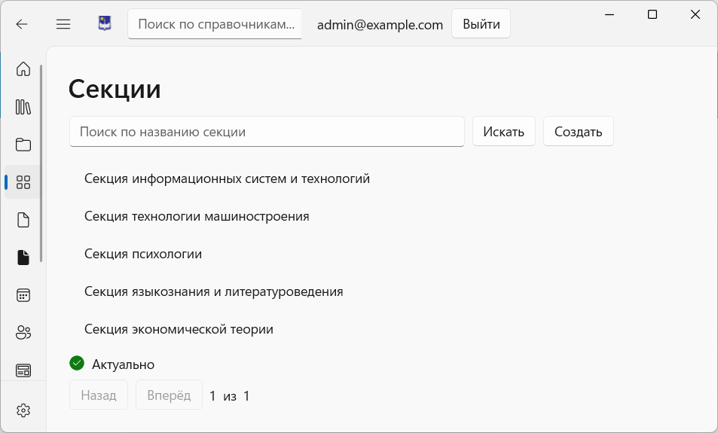
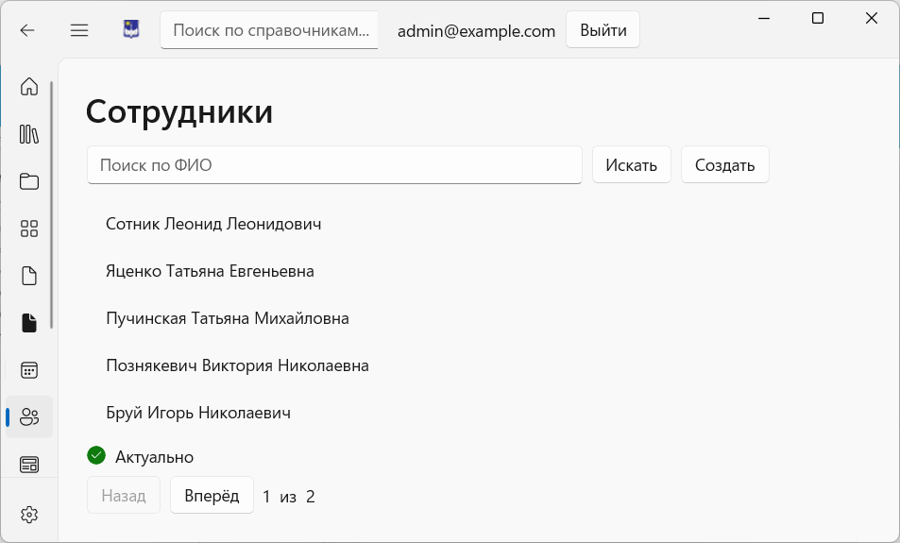
Страницы-списки

Slide 15
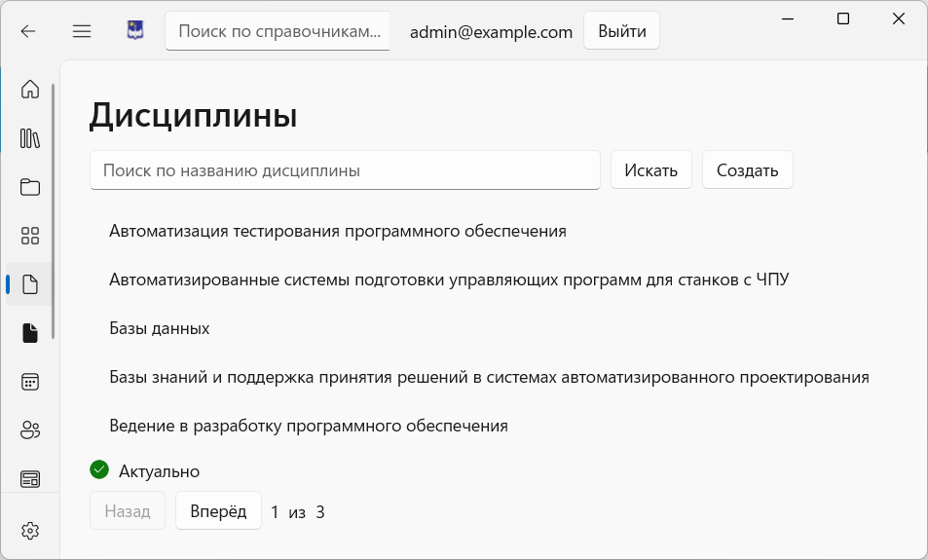
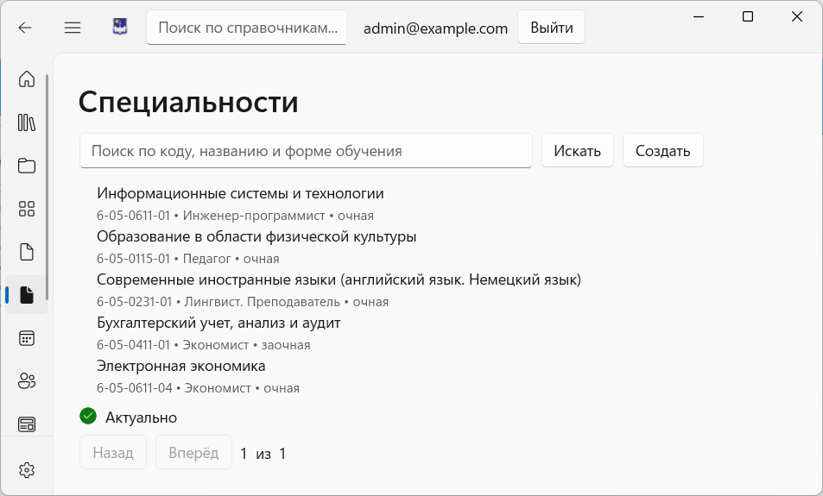
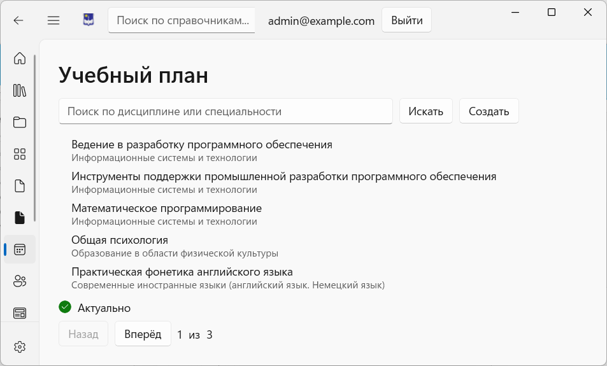
Страницы-списки

Slide 16
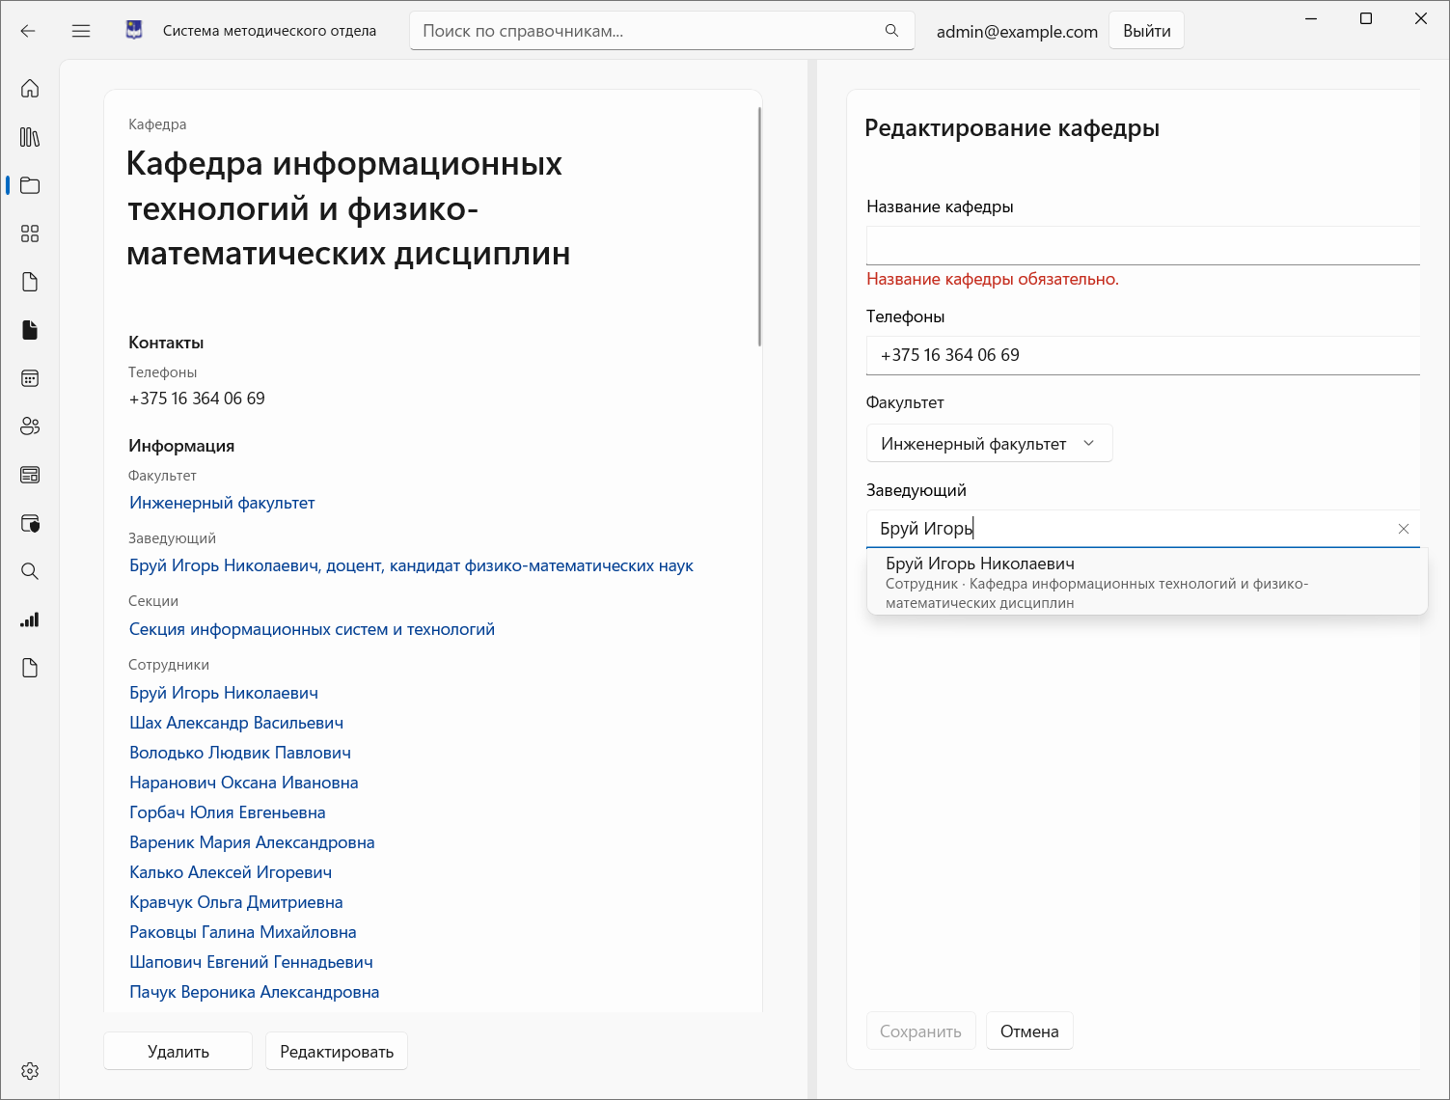
Страница деталей о записи
Детали о записи
Редактор записи
Обработка ошибок ввода
Информация данной записи
Поиск записи из соответствующих полю справочников
Связанная информация из других справочников

Slide 17
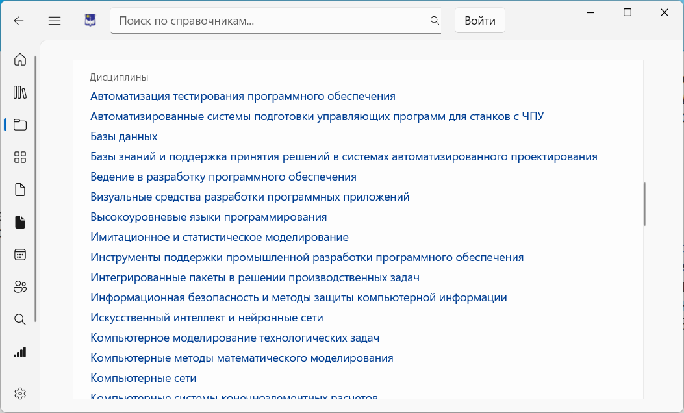
Страница деталей о записи
В связанной информации также выводится список дисциплин

Slide 18
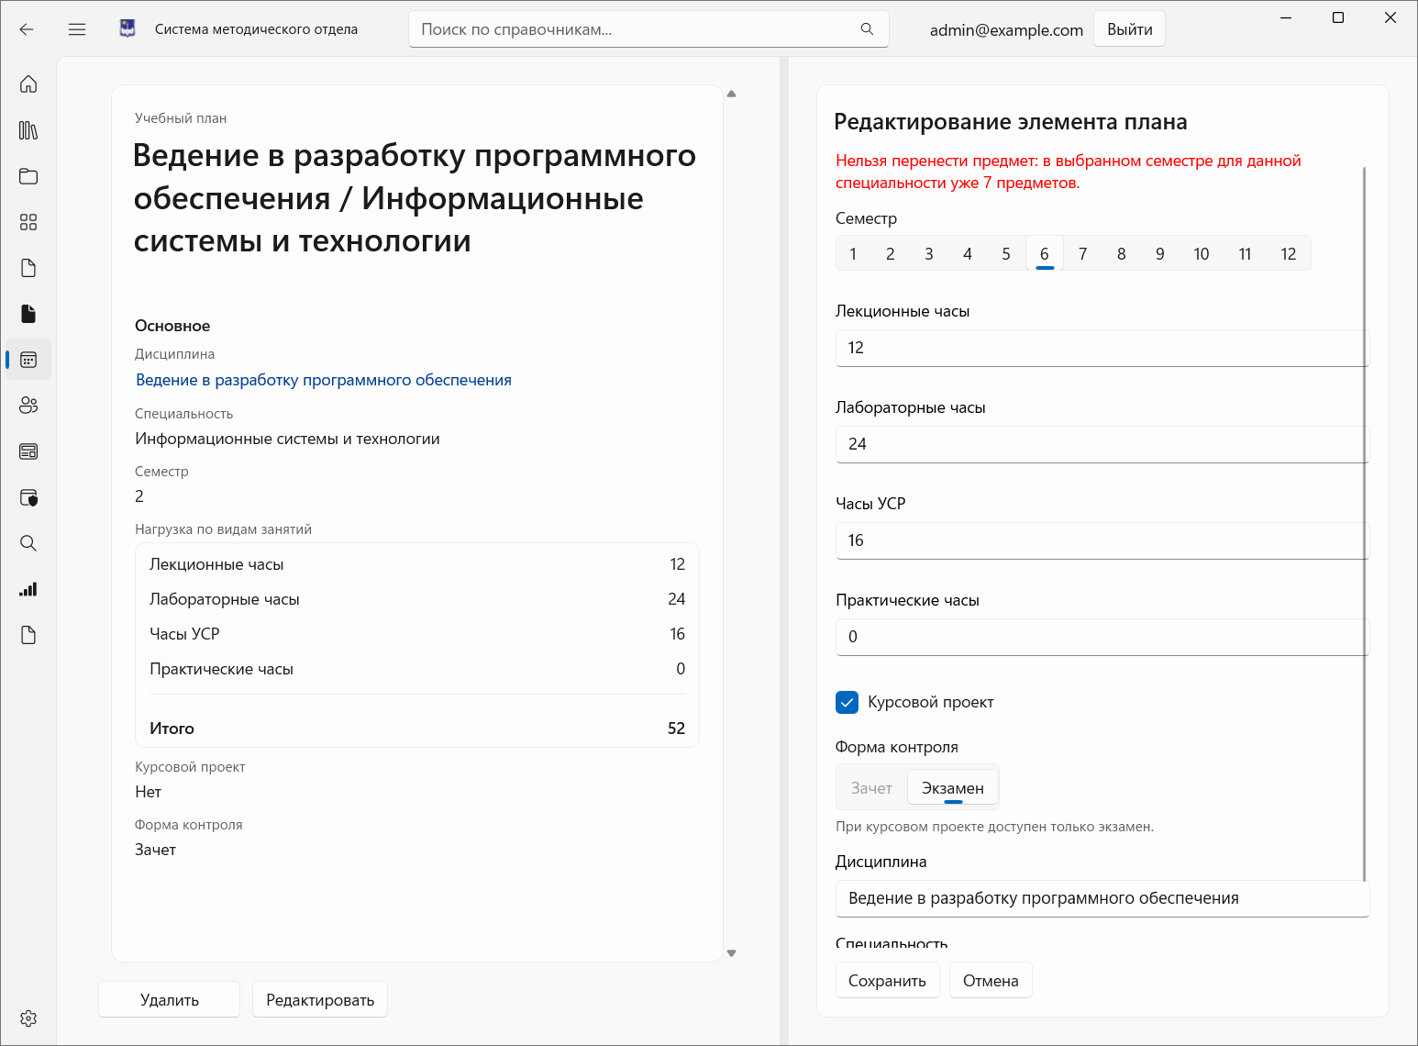
Страница деталей о записи
Работа триггера СУБД / вывод общих ошибок
Автоматический расчет академических часов
Автоматическое исправление и сообщение до корректировки со стороны СУБД

Slide 19
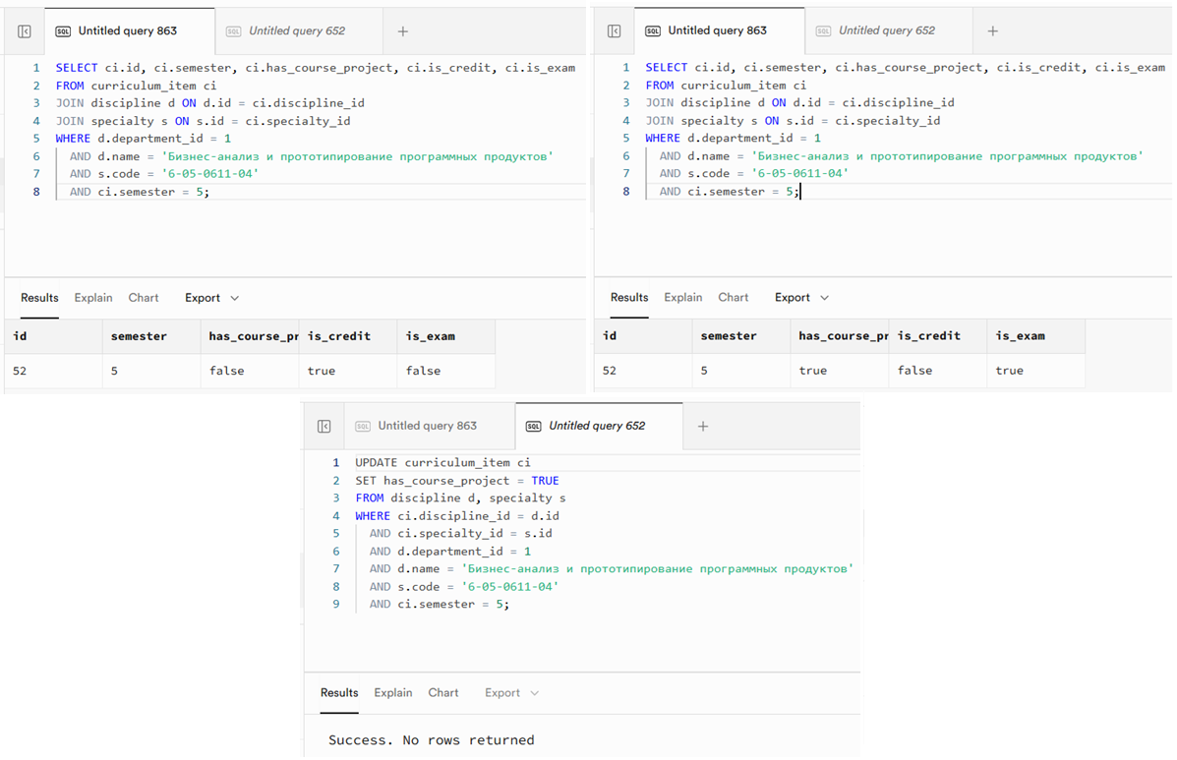
Обзор триггеров
Триггер автоматического выставления экзамена, при установке курсового проекта

Slide 20
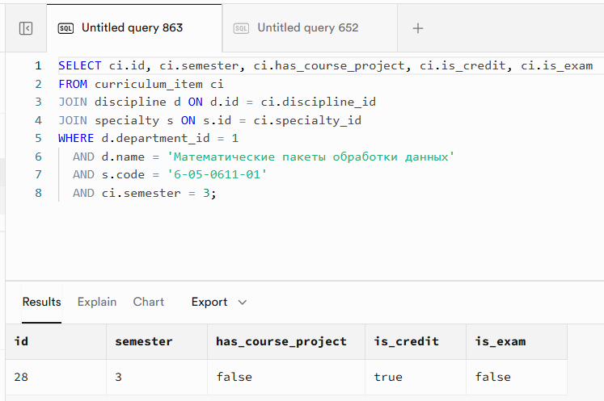
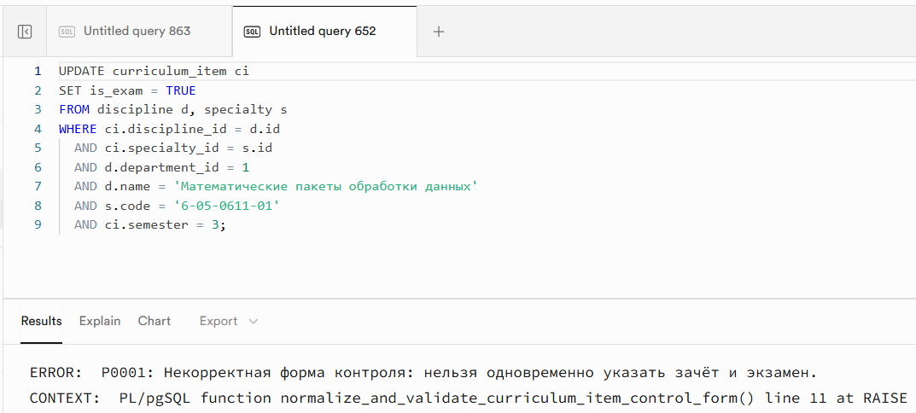
Обзор триггеров
Триггер запрещающий установку и зачёта и экзамена

Slide 21
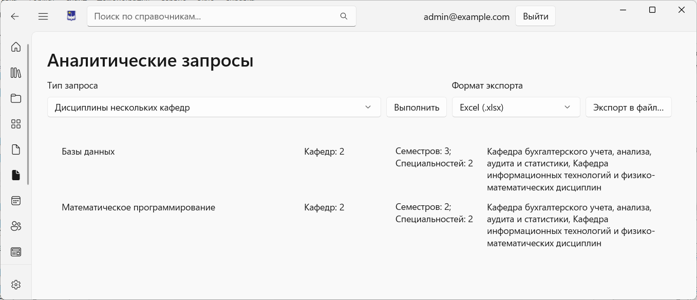
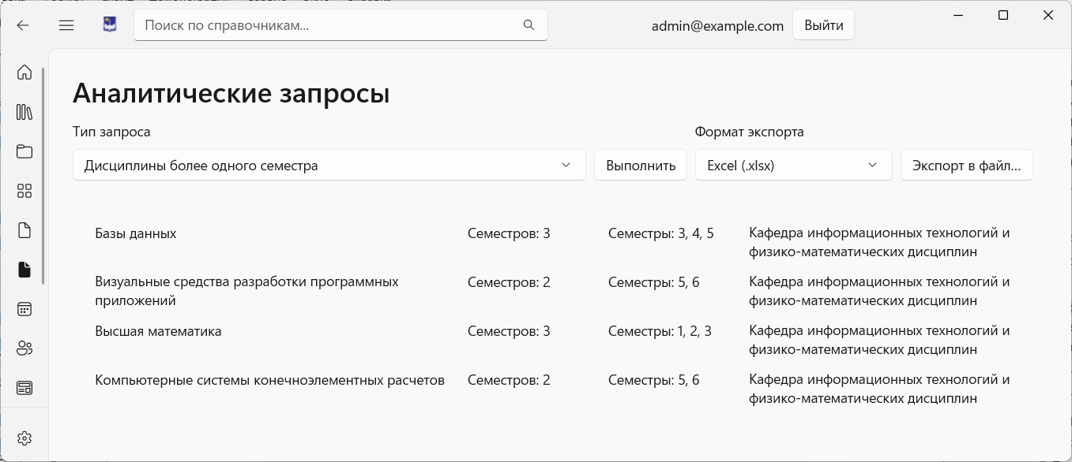
Страница запросов

Slide 22
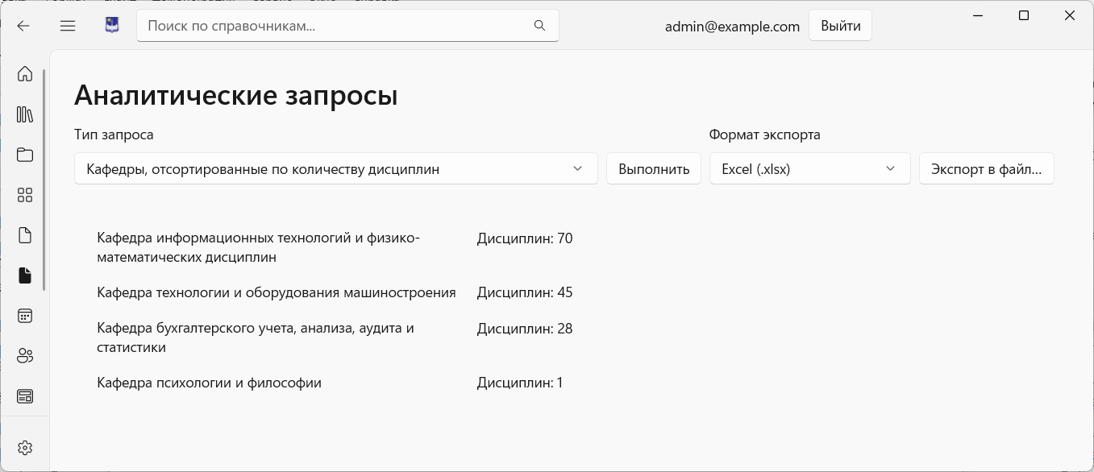
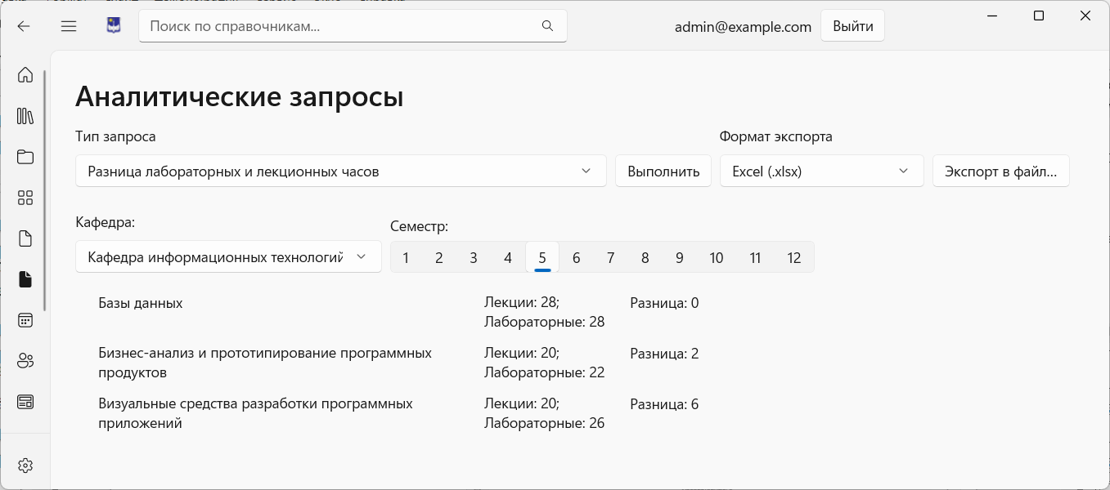
Страница запросов

Slide 23
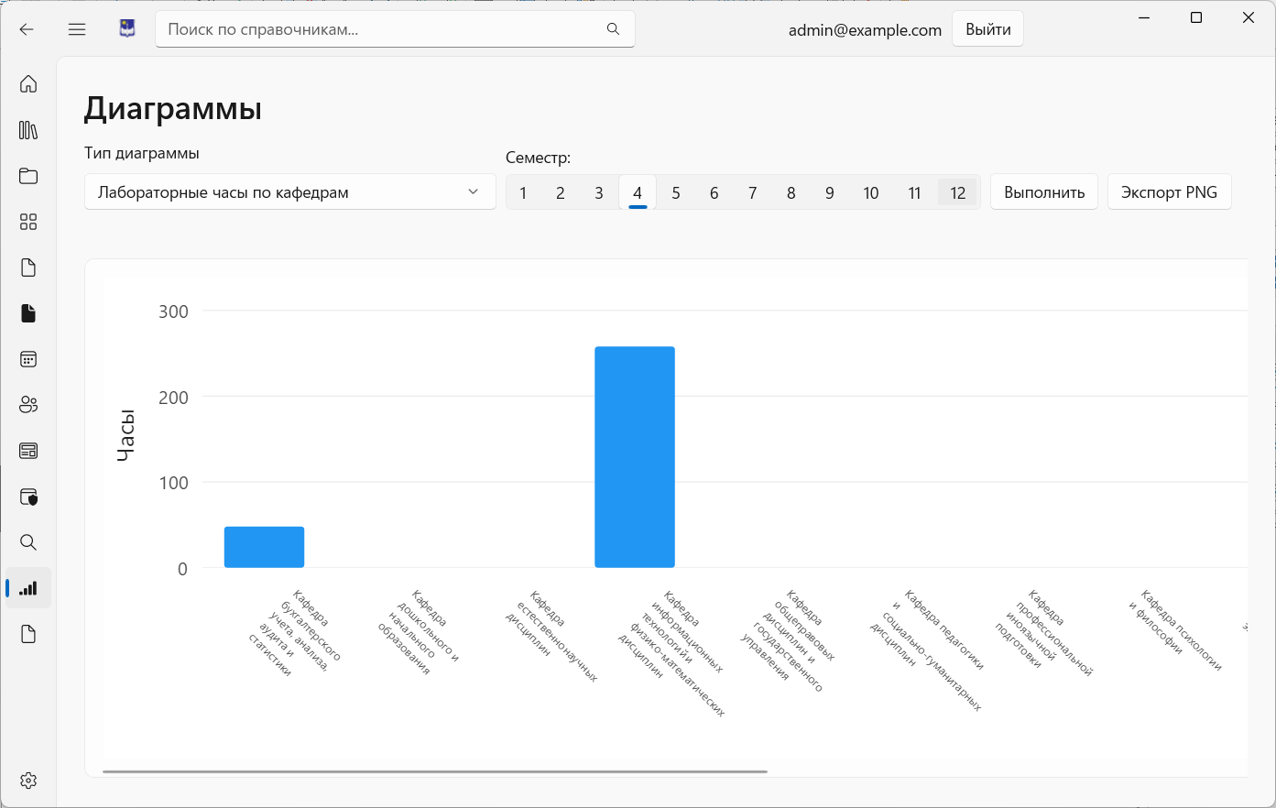
Страница диаграмм

Slide 24
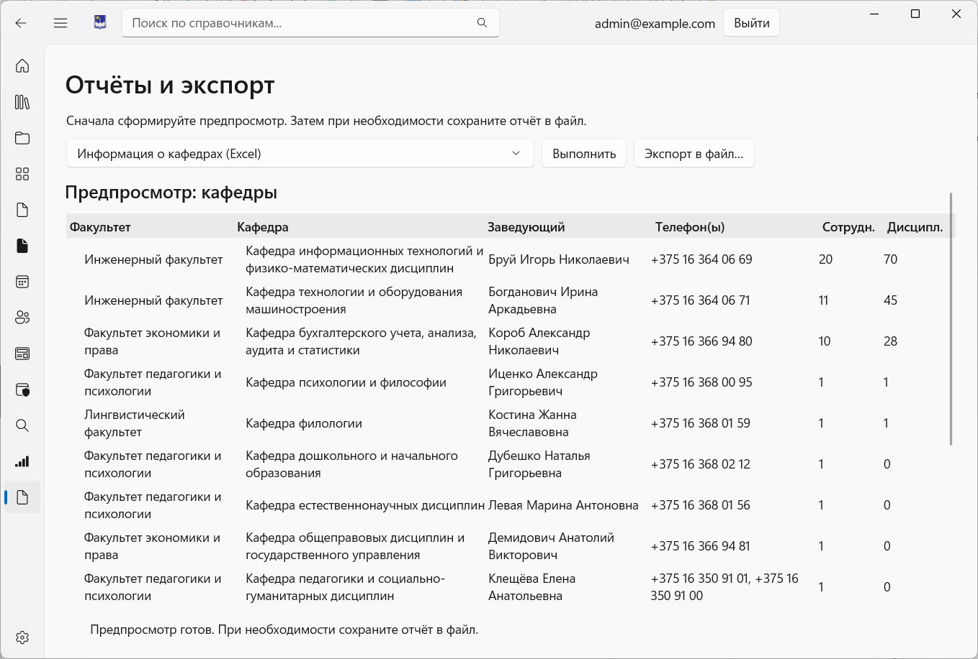
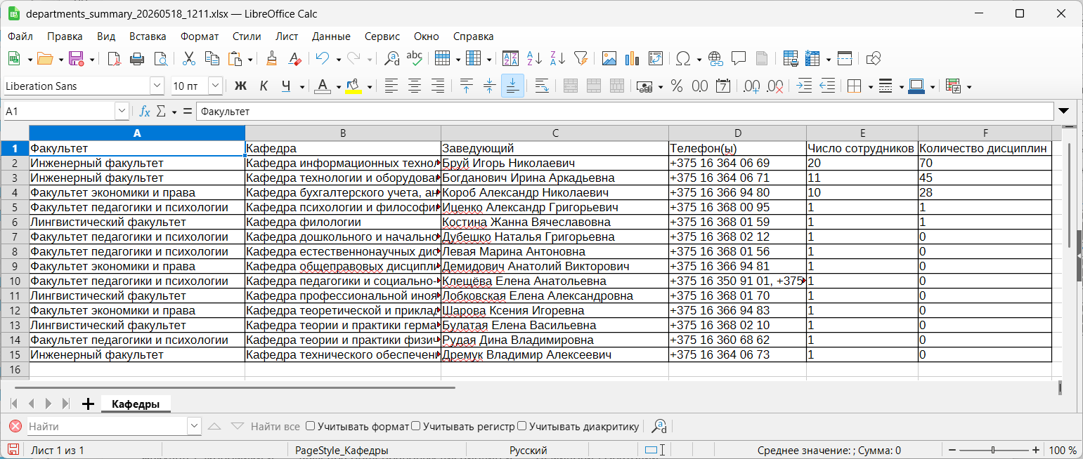
Страница отчётов

Slide 25
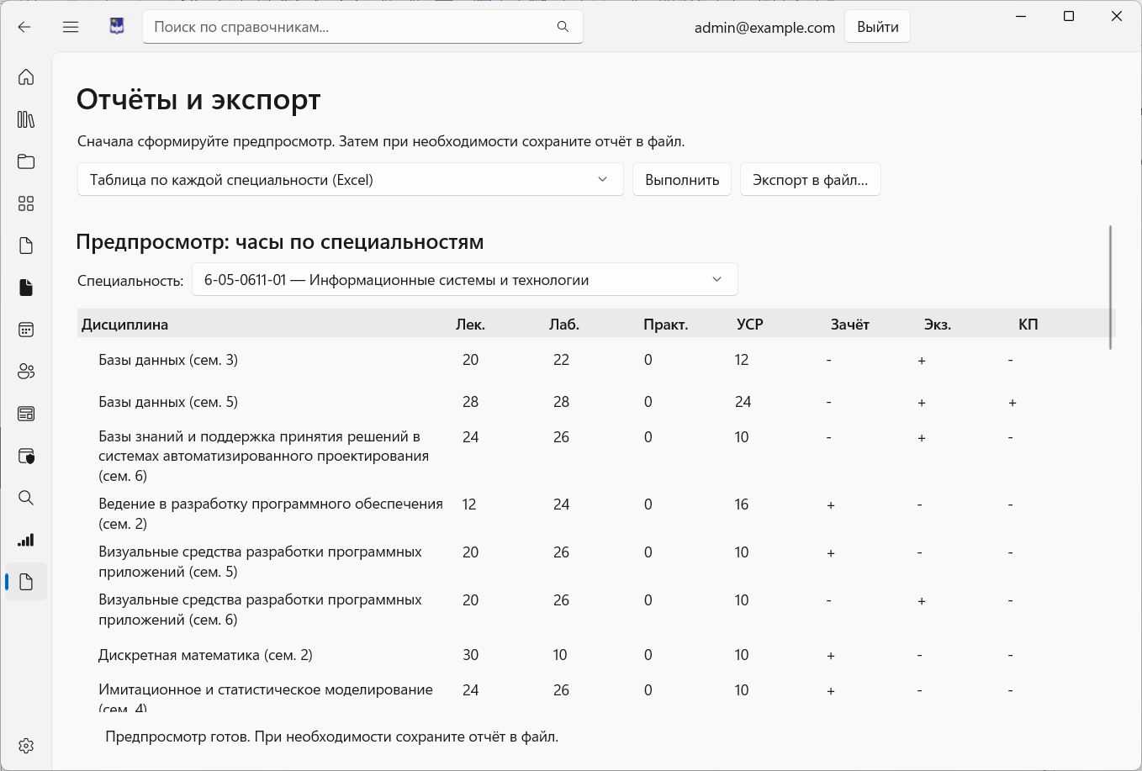
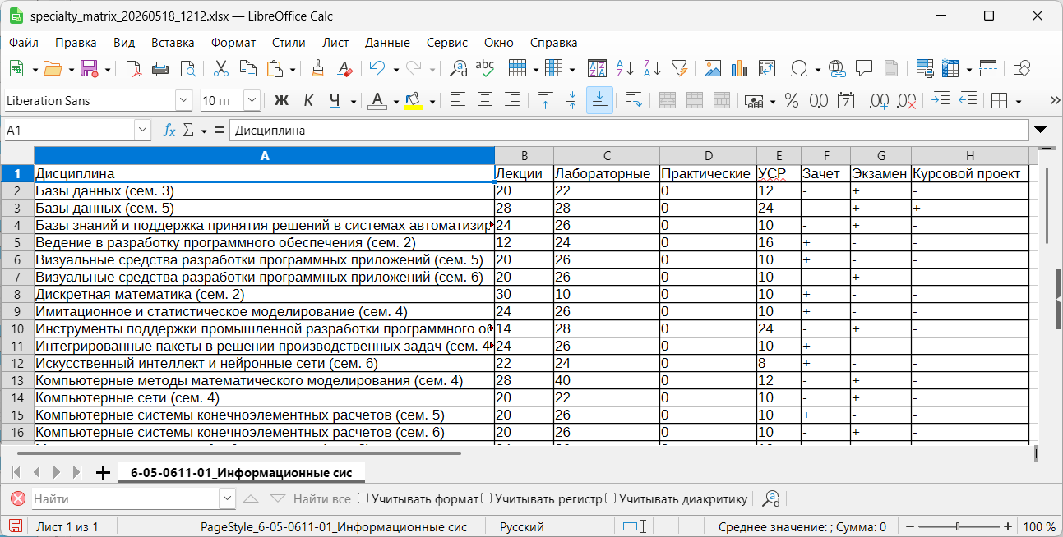
Страница отчётов

Slide 26
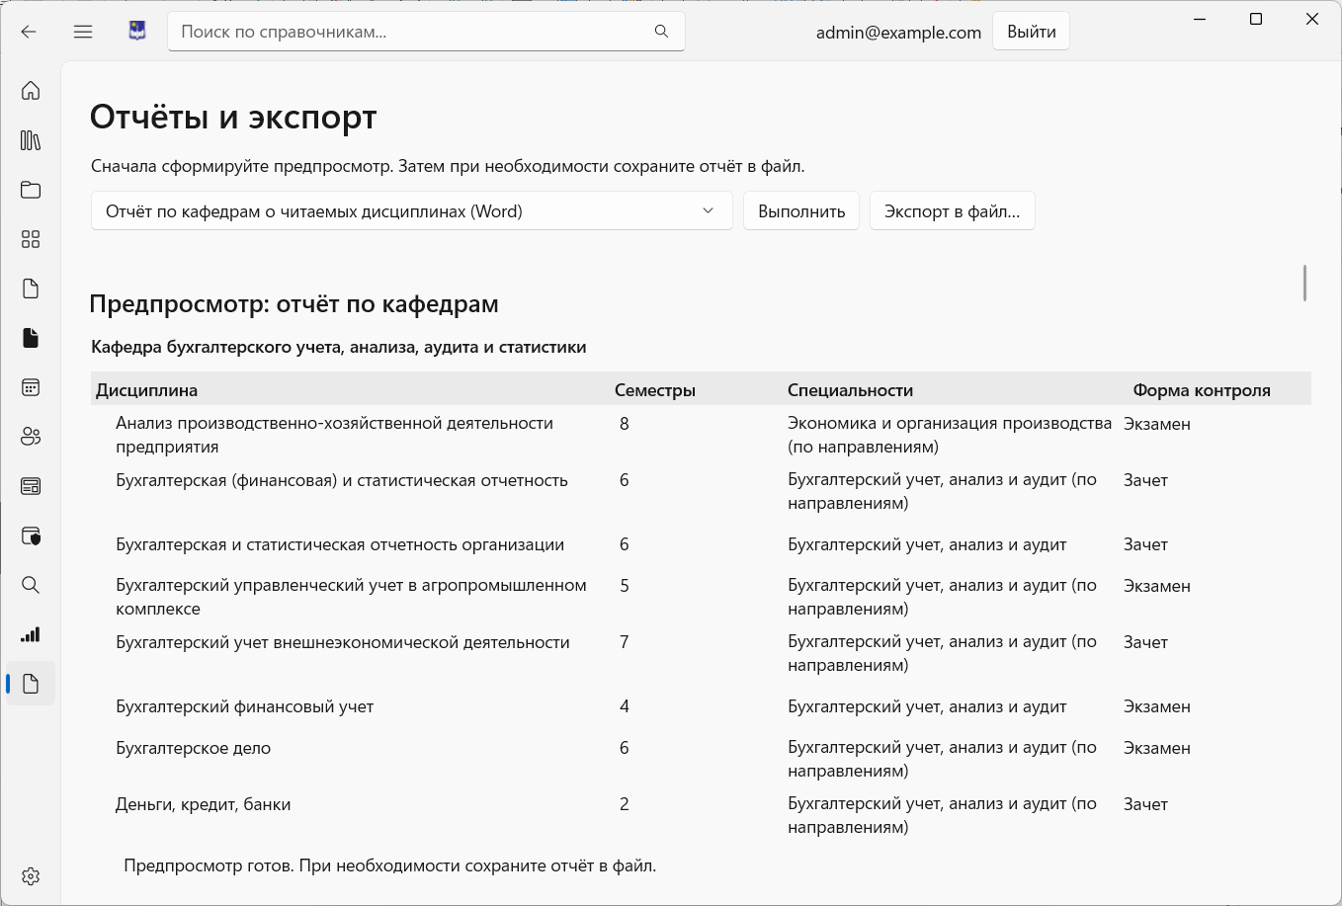
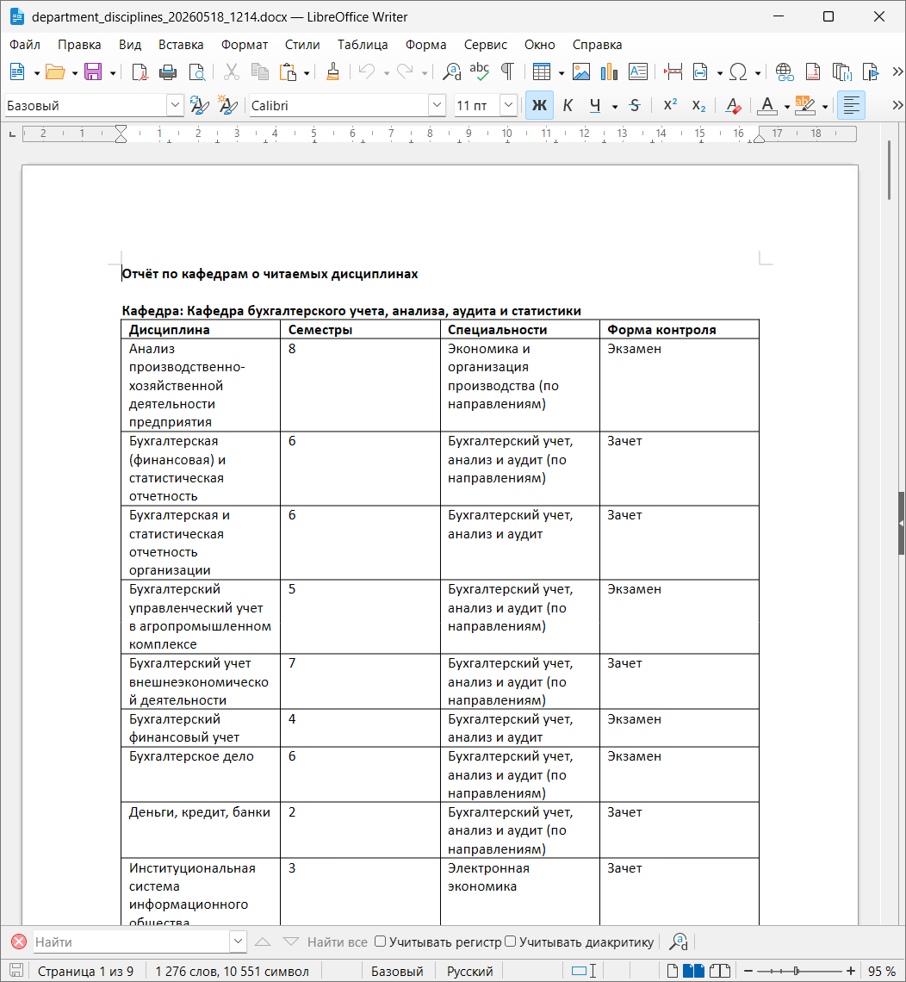
Страница отчётов

Slide 27
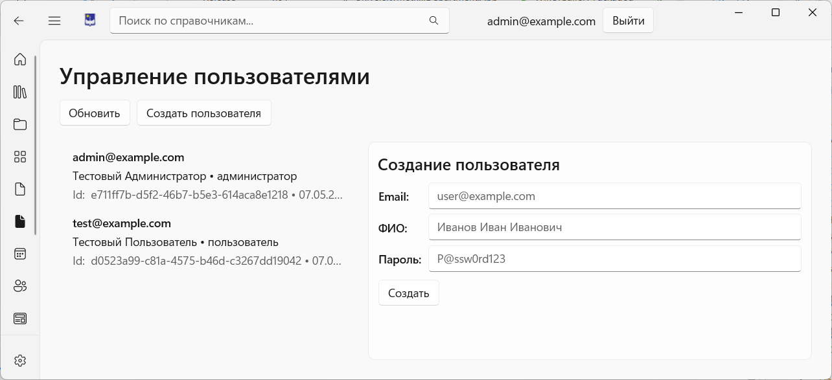
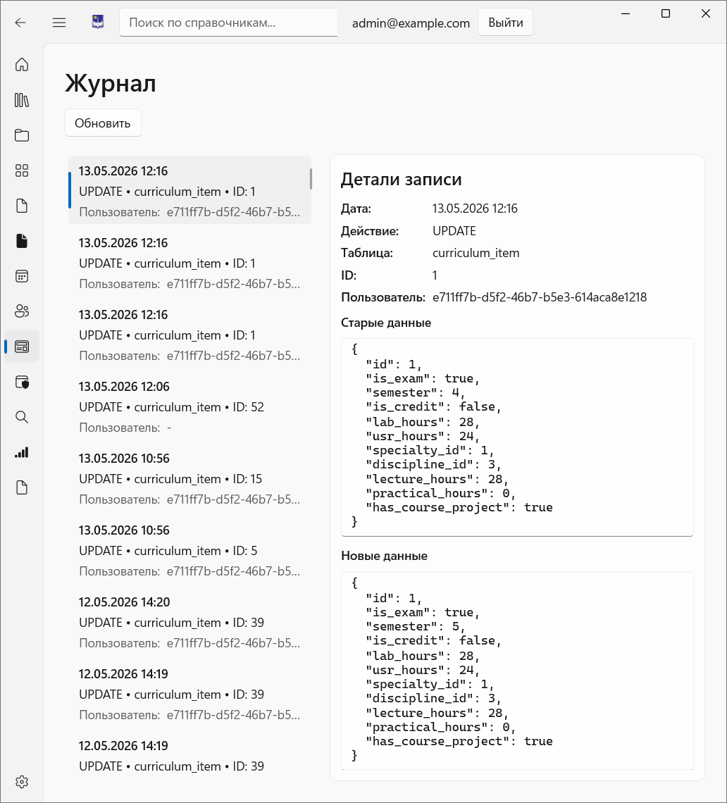
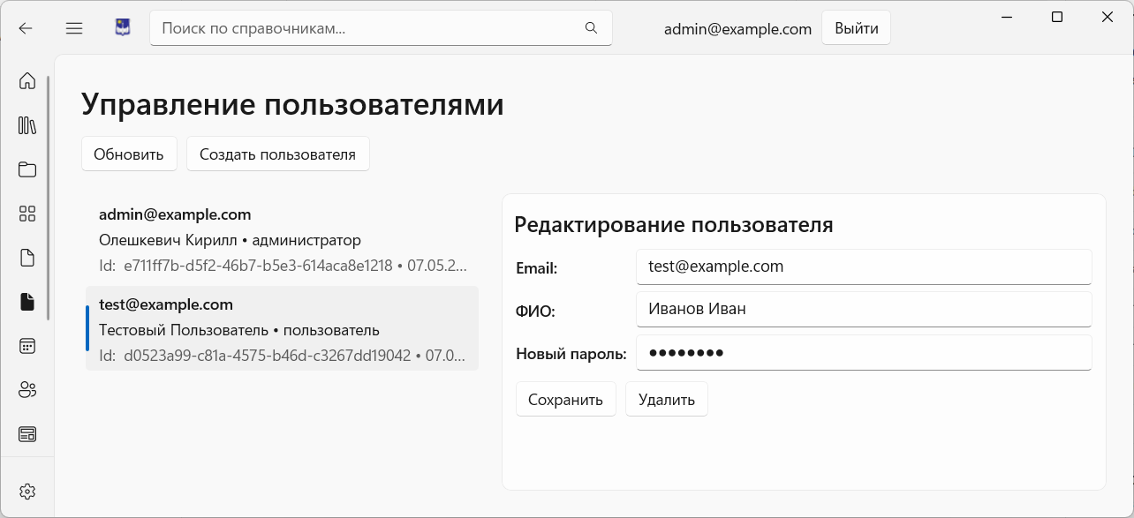
Панель администратора

Slide 28
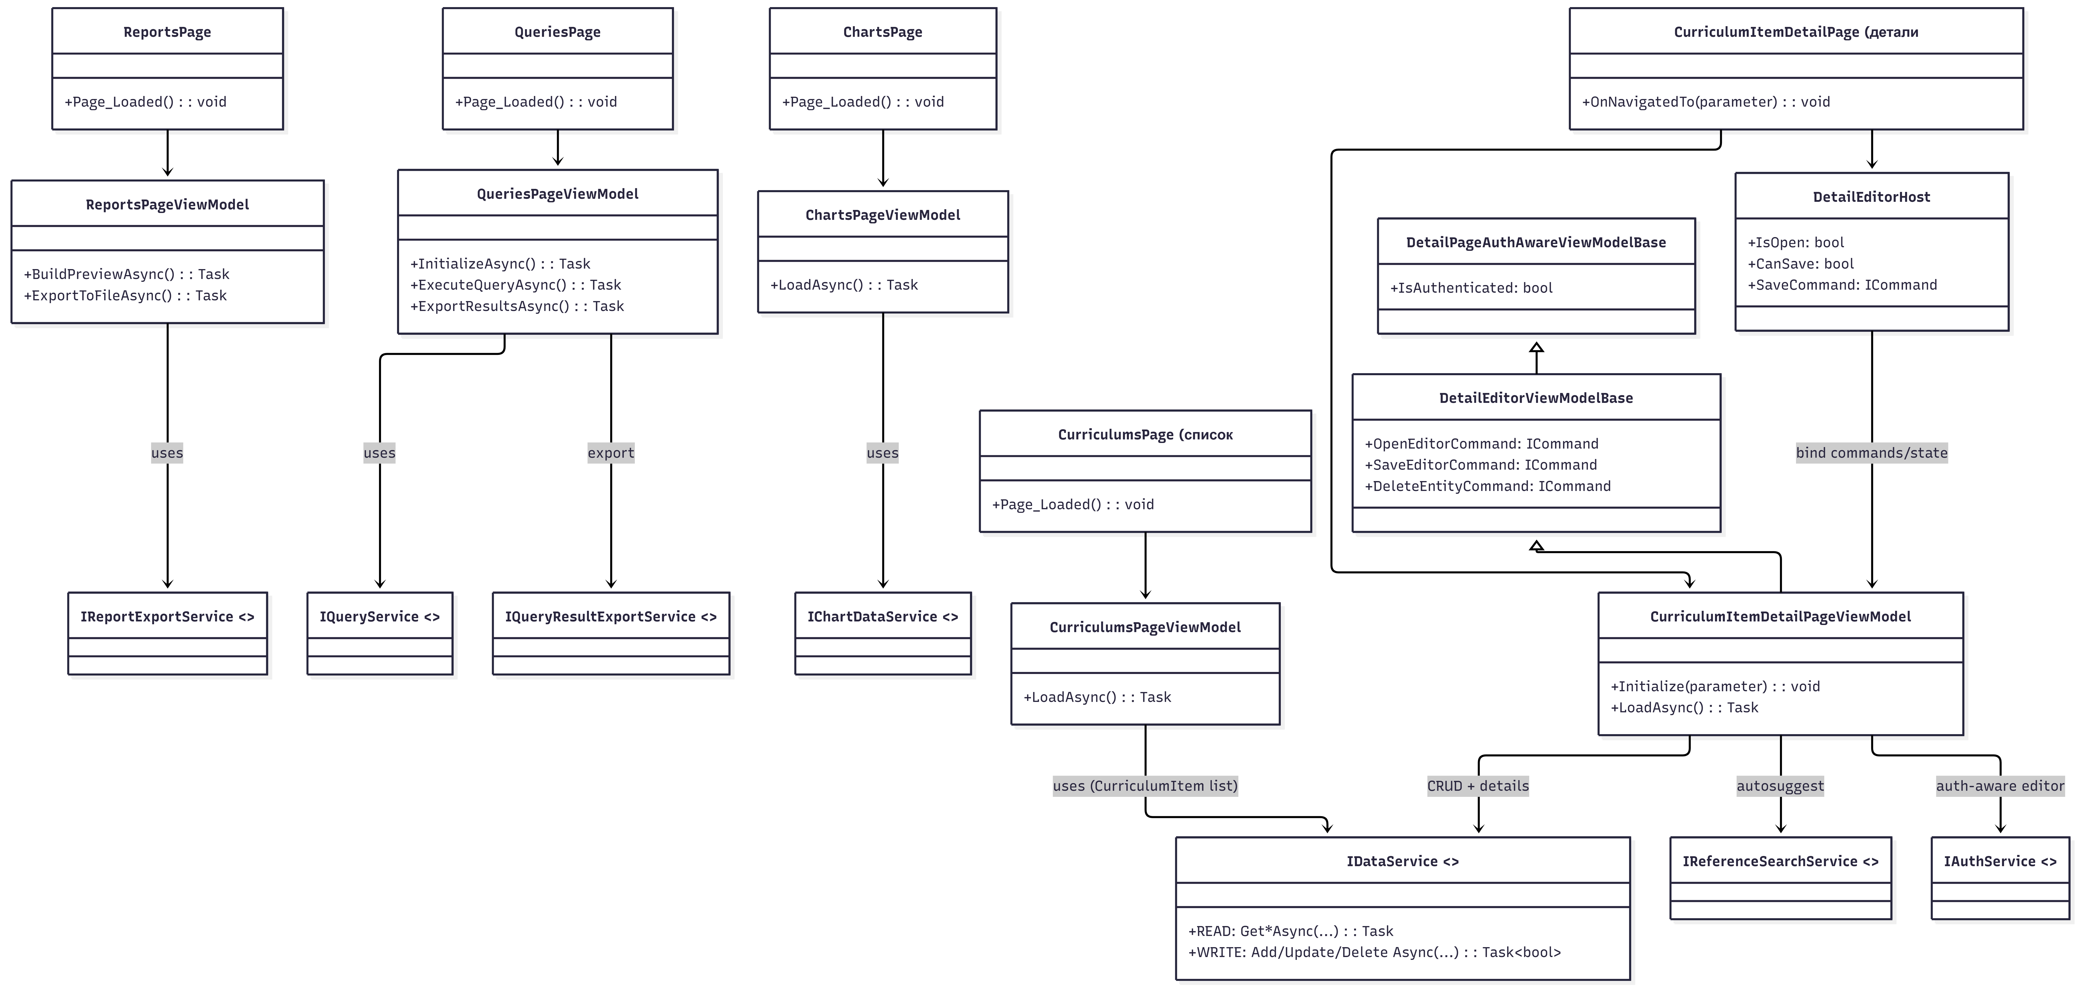
Диаграмма классов

Slide 29
Диаграмма классов

Slide 30
Диаграмма классов

Slide 31
Конец

